Slide 1
Projet Malloc
Ronan Boiteau
Sélim Rinaz

Slide 2
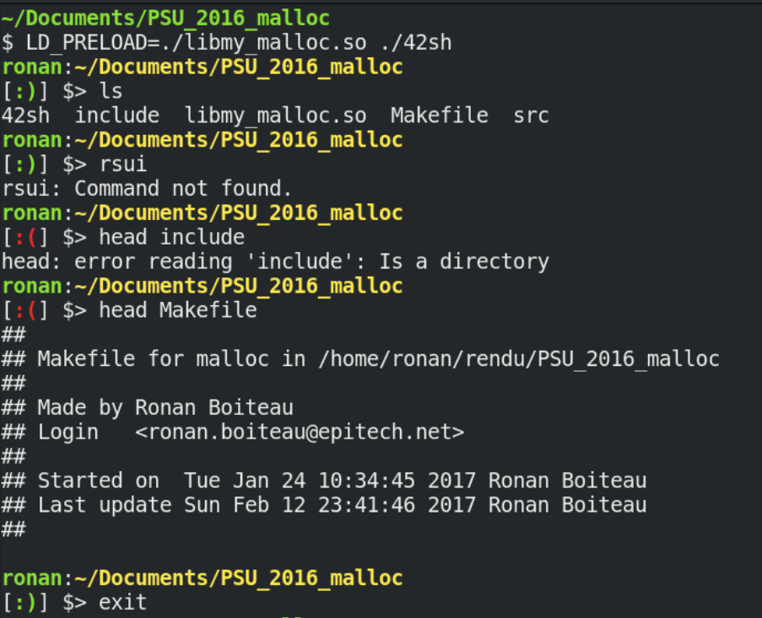
Sommaire
Objectifs du projet
Étapes de travail
L’algorithme de malloc
L’algorithme de free
Avantages de notre Malloc
Exemple d’utilisation de notre Malloc avec 42sh

Slide 3
Objectifs du projet
Recoder les fonctions d’allocation mémoire :
malloc
free
realloc
Gestion de la heap
Optimisation

Slide 4
Étapes de travail
Création d’une liste chaînée
Recodage de la fonction malloc
Recodage de la fonction free
Recodage de la fonction calloc
Recodage de la fonction realloc
Réutilisation des blocs libres par la fonction malloc

Slide 5
L’algorithme de malloc
Si premier malloc
Sinon
Initialisation de la mémoire
Recherche d’un bloc libre
Si trouvé
Sinon
Réutilisation du bloc
Création d’un bloc de mémoire

Slide 6
L’algorithme de free
Recherche du bloc dans la mémoire
Marquer ce bloc comme libre
Fusionner avec les blocs libre adjacents
Le bloc est-il à la fin de la mémoire
Si oui
Suppression du bloc

Slide 7
Exemple d’allocations
1er malloc
2ème malloc
3ème malloc
[libre]
[libre]
3ème malloc
[libre]
3ème malloc

Slide 8
Avantages de notre Malloc
Moins d’appels systèmes
Fusions des blocs libres
Optimisation de la liste chaînée

